Slide 1
Interactive graphs

Slide 2
Interactive vs static
Tu puedes cambiar el gráfico con inputs o interacción con el gráfico
Tu no puedes cambiar nada, solo mirar

Slide 3
Explorar vs presentar
Para entender los datos, no necesita ser muy bonito.
Para comunicar los resultados, necesita ser limpia y bonito.

Slide 4
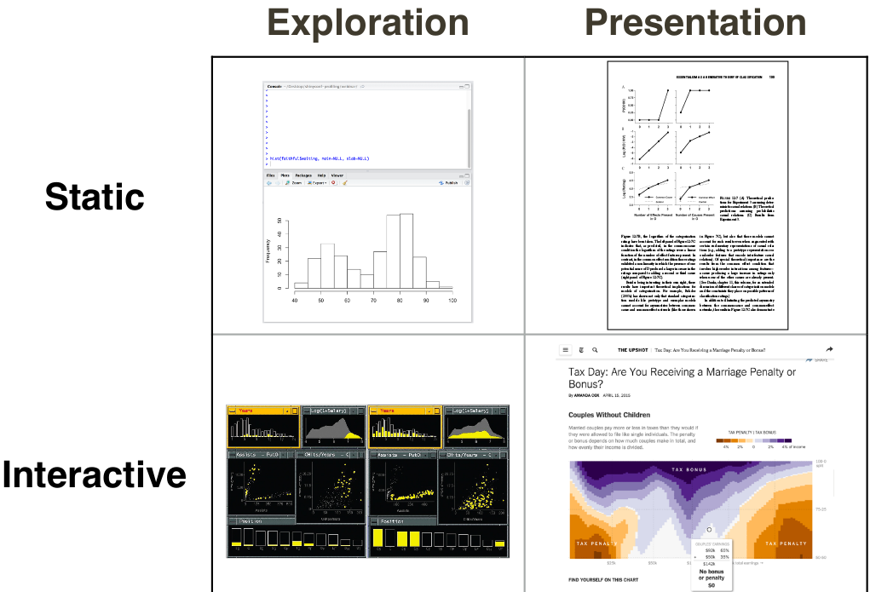

Slide 5
Interactive y para presentar
https://thetruesize.com/

Slide 6
Como?
Sniny
htmlwidgets

Slide 7
Click
en plotOutput() → click = "plot_click"
en render*() → input$plot_click$x (o más)

Slide 8
Puntos cerca
nearPoints(data, input$plot_click, threshold, maxpoints)
threshold → distancia minimum
maxpoints → max número de puntos

Slide 9
Añadir puntos
rbind() y el reactive estructura correcto
reactiveValues() + observeEvent()

Slide 10
Guardar cambios
stopApp(data)
value <- runApp(app)
después cerrar value tiene los datos nuevo

Slide 11
Opciones para interactuar
click
double click
hover
brush

Slide 12
Connectar gráficos
un plot tiene el brush
otra plot tiene el base de datos de brush y normal

Slide 13
htmlwidgets
Framework para hacer html widgets (con javascript)
http://www.htmlwidgets.org
Functione en:
R console
R markdown
Shiny

Slide 14
Ejamples
leaflet
plotly

Slide 15
leaflet
mapas interactivas

Slide 16
plotly
ggplotly()
funcione con ggplot2
zoom y más info por cada data punto

